Slide 1
Магнітні властивості яблук

Slide 3
Теоретична частина

Slide 4
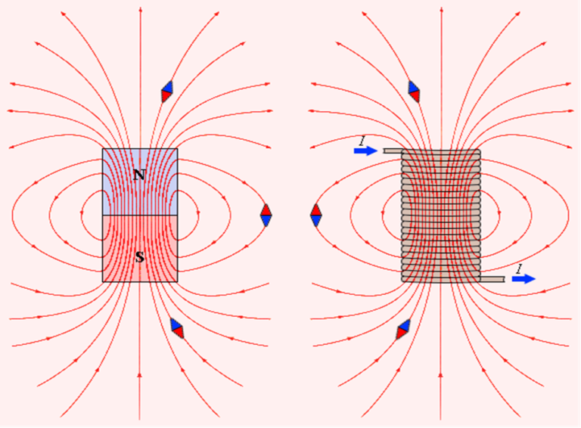
F = I B Δl sin α
Лінії магнітної індукції поля постійного магніту і котушки зі струмом. Магнітні стрілки орієнтуються у напрямку дотичних до ліній індукції.

Slide 5
Правило лівої руки і правило свердлика.

Slide 6
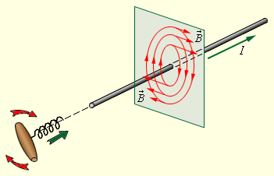
Магнітне поле прямолінійного провідника зі струмом.

Slide 7
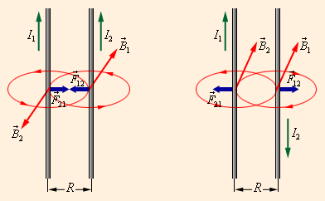
Магнітна взаємодія паралельних й антипаралельних струмів.

Slide 8
Типова залежність магнітної проникності феромагнетику від індукції зовнішнього магнітного поля.

Slide 9
Φ = B · S · cos α
Магнітний потік через замкнутий контур. Напрямок нормалі та обраний позитивний напрямок обходу контуру пов’язані правилом правого гвинта.

Slide 10
Практична частина

Slide 11
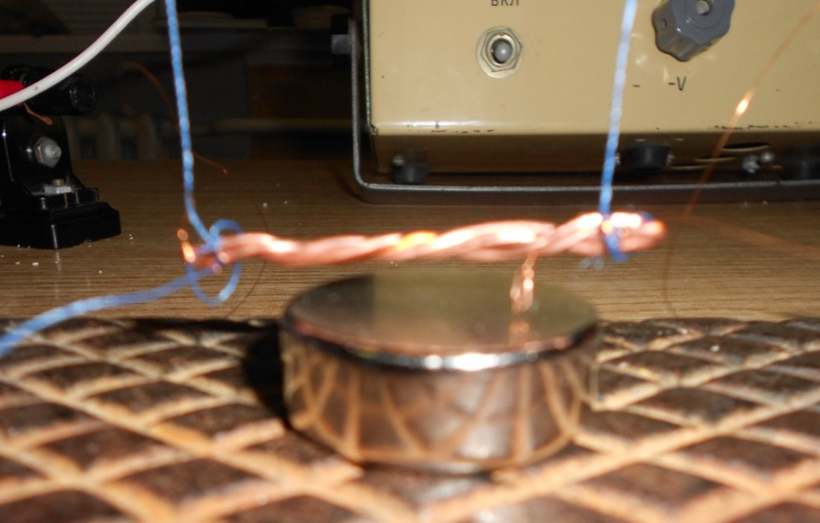
Силова характеристика магніту
F_{max} = B ∙ I ∙ L
$$B=\frac{mg∙l_{зміщ}}{I∙l_{пров}∙l_{ниті}}=0,3\left(Тл\right)$$

Slide 12
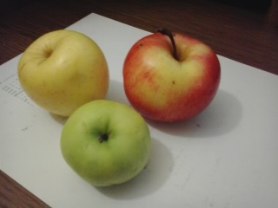
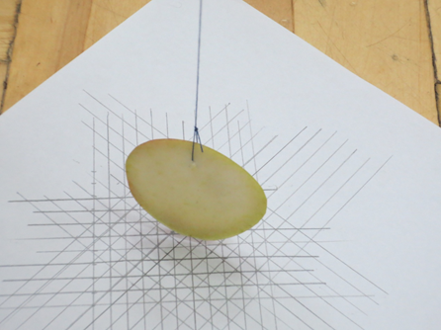
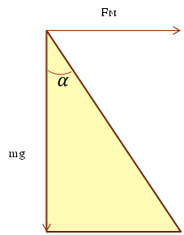
Перший дослід
№ досліду | Сорт (колір) яблука | m дольки, (г) | l _{нитки}, (см) | l _{зміщ,} (см)
1. | зелений | 3 | 130 | 1
2. | червоний | 2 | 100 | -0,5
3. | зелений | 3 | 200 | 2
4. | червоний | 1,5 | 150 | -1

Slide 13
Висновки
Взявши вирізаний шматочок зеленого яблука та підвісивши його на нитку, підносили до магніту; спостерігали притягання;
Взявши вирізаний шматочок червоного яблука та підвісивши його на нитку, підносили до магніту; спостерігали відштовхування (різниця не в кольорі, а в сорті);
Взявши вирізаний шматочок жовтого яблука та підвісивши його на нитку, підносили до магніту; спостерігали відсутність реакції.
Таким чином, шляхом експериментів дійшли висновку, що найкраще притягується до магніту зелений сорт яблук.

Slide 14
Другий дослід
За розкадровкою сила, з якою яблуко притягується до магніта: 0,3∙${10}^{−3}$(Н).

Slide 15
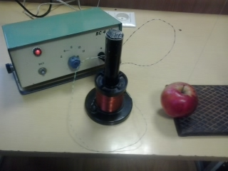
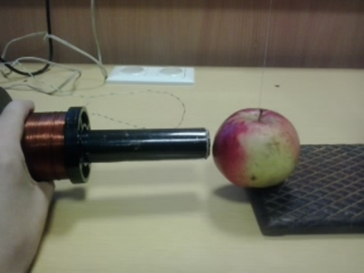
Третій дослід

Slide 16
Математична модель

Slide 17
Математична модель
$$\left.F=0.5∙{10}^{−3}(H\right)$$

